Slide 1
Тема: Обучающее изложение
Цель: развитие умения передавать содержание текста, строить предложения и точно употреблять авторские слова.
Задачи урока:
Образовательные:
- научить грамотному изложению текста с опорой на вопросы;
- формировать орфографические навыки;
Воспитывающие:
- воспитывать ответственность за свою жизнь, применяя безопасные правила поведения;
- воспитывать любовь к животным;
Развивающие:
- содействовать развитию речи учащихся;
- развивать умения раскрывать тему и основную мысль текста;
- способствовать развитию коммуникативных умений;
- развивать мыслительные операции.

Slide 2
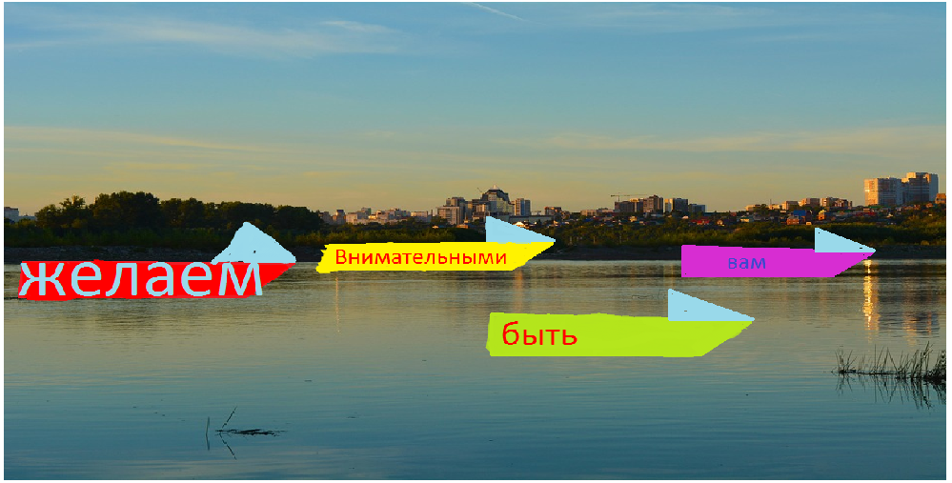

Slide 3
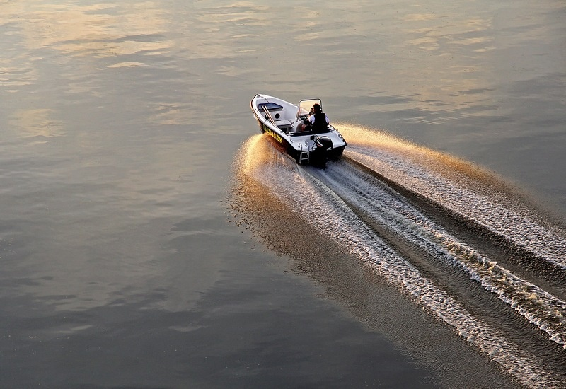
Желаем вам быть внимательными.

Slide 4
На льдине
Дети стояли на берегу реки. По реке шел лед.
Вдруг люди увидели на льдине собаку. Она жалобно выла. Витя схватил багор и зацепил льдину. Потом тихонько потянул ее к берегу. Собака соскочила на землю. Она радостно залаяла.

Slide 5
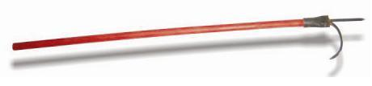
БАГОР

Slide 6
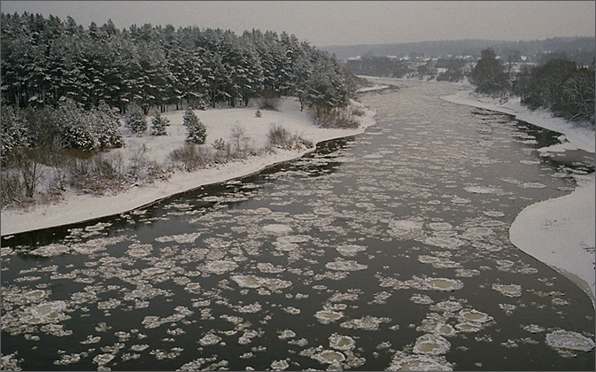
ЛЕДОХОД

Slide 7
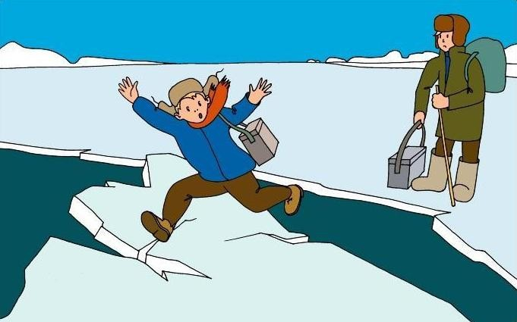
«Не ступай на лед!»

Slide 9
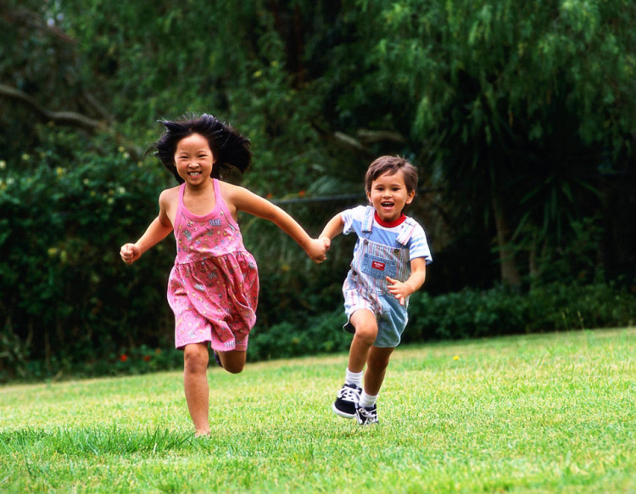
Физкультминутка

Slide 10
Домашнее задание
1. Придумай продолжение текста.
2. Придумай сказочную концовку к этому тексту.
3. Сочини свой рассказ на эту же тему.

Slide 11

Желаю успехов и прекрасного настроения.

